Slide 1
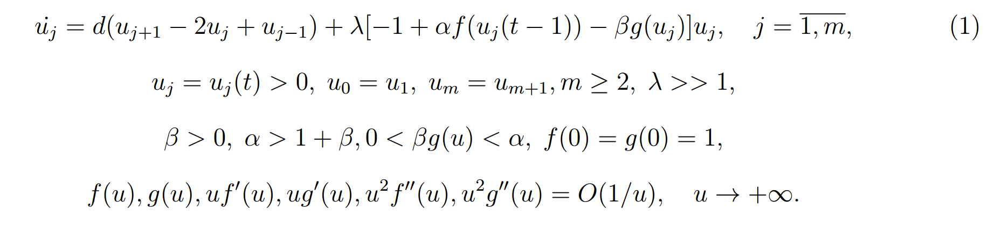
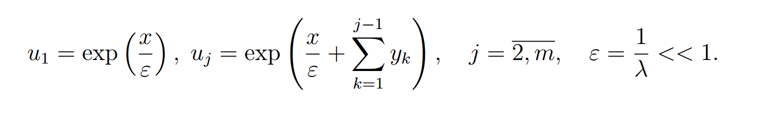
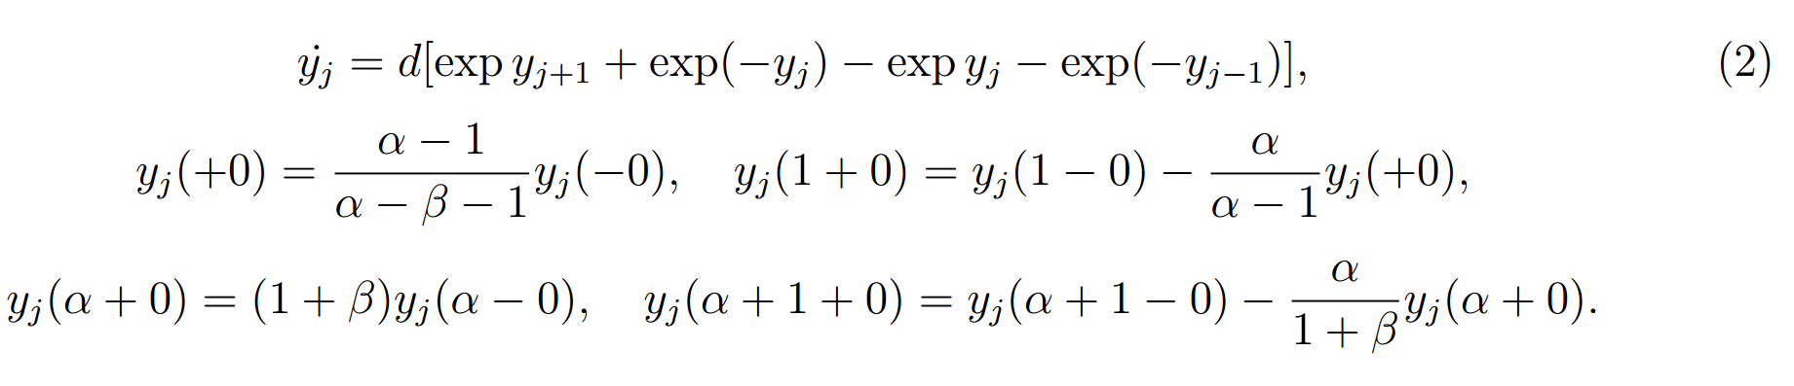
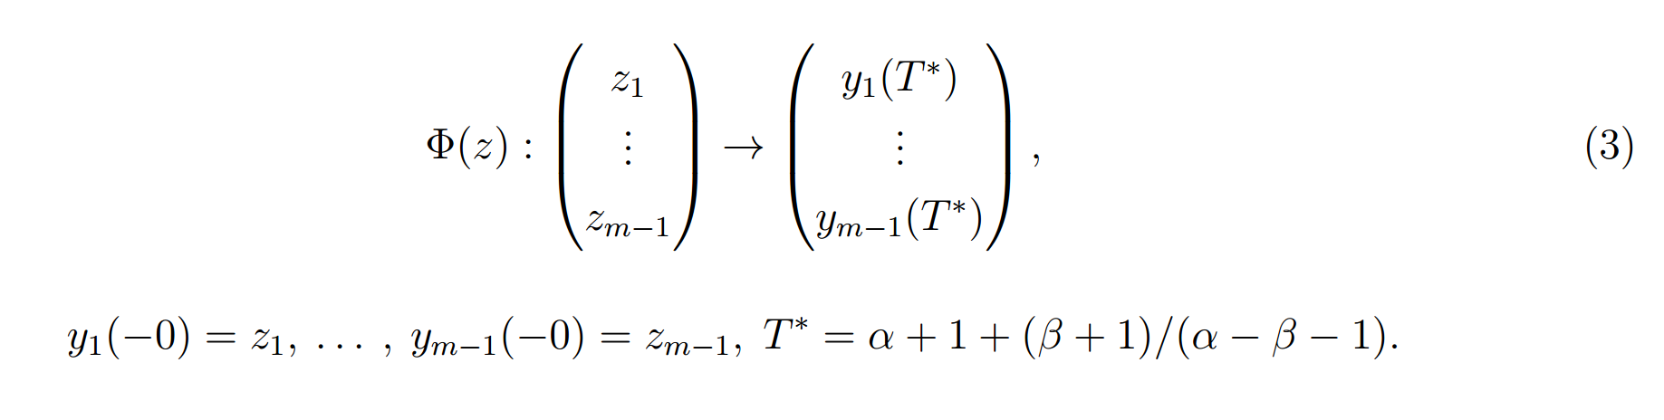
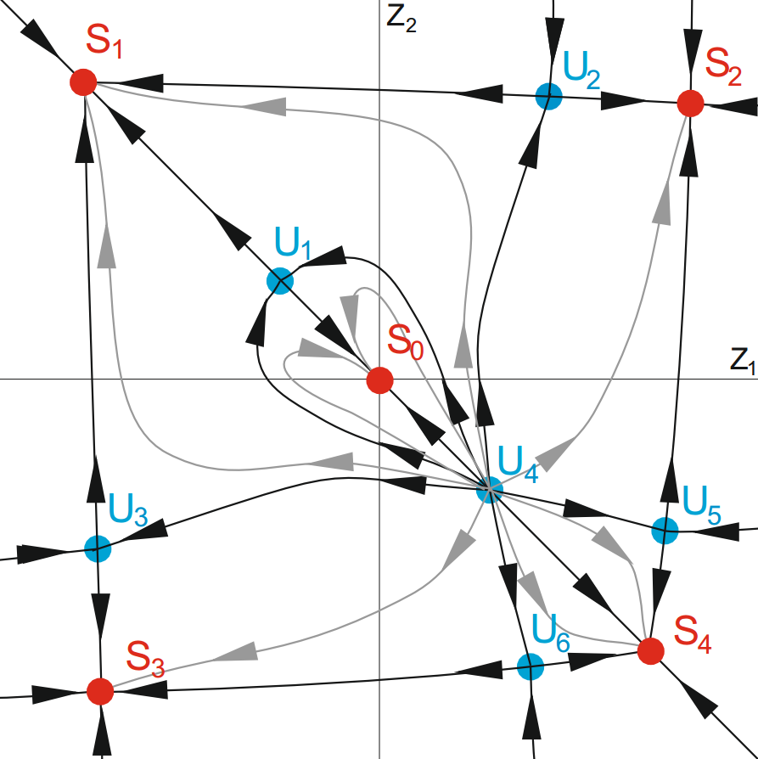
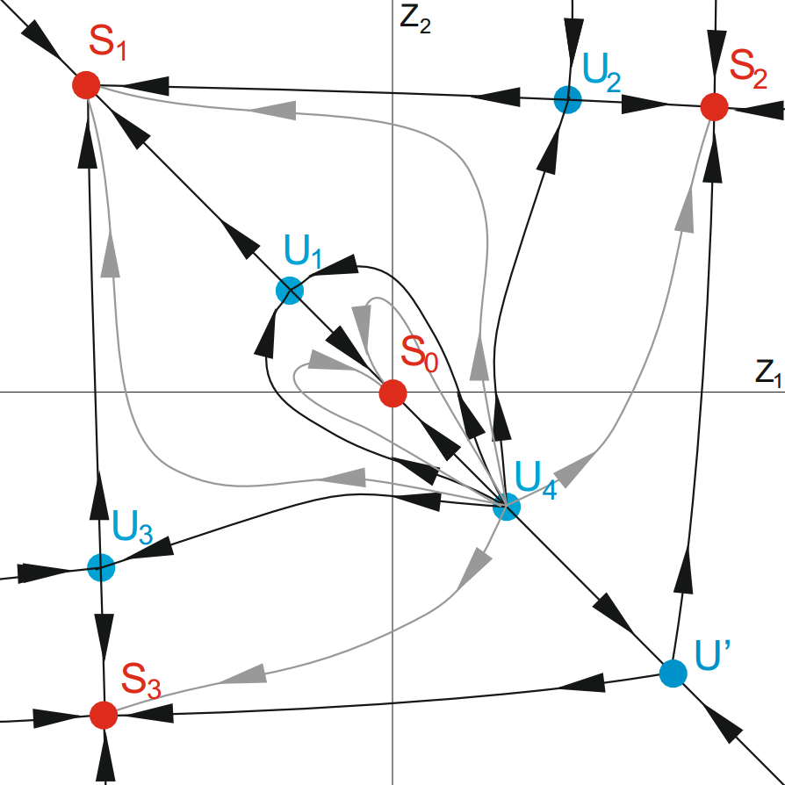
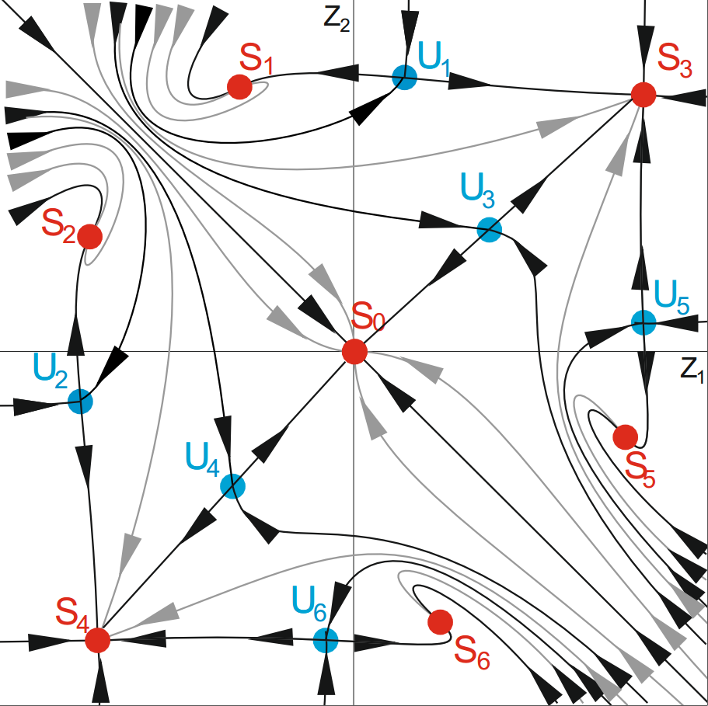
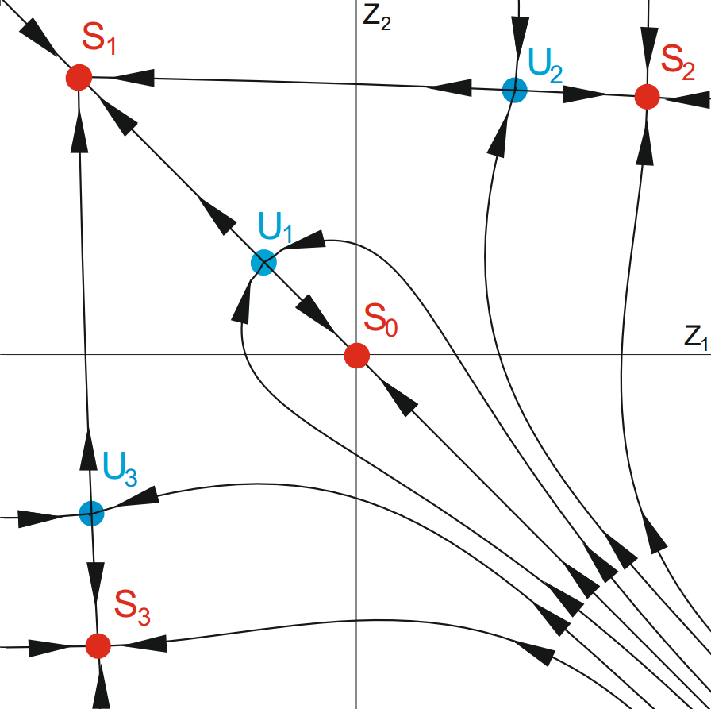
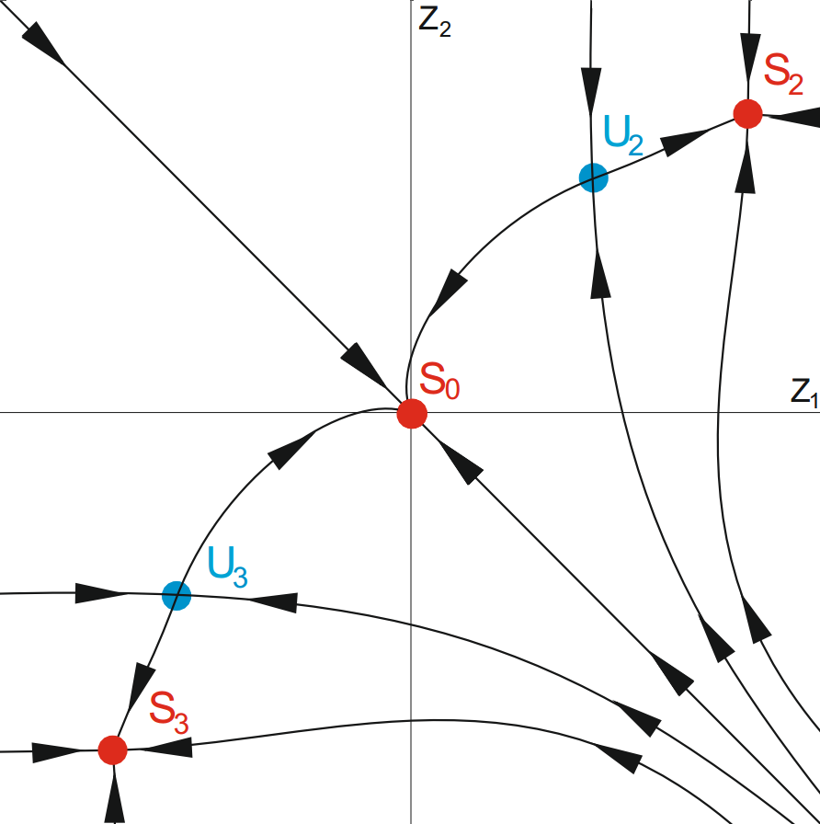
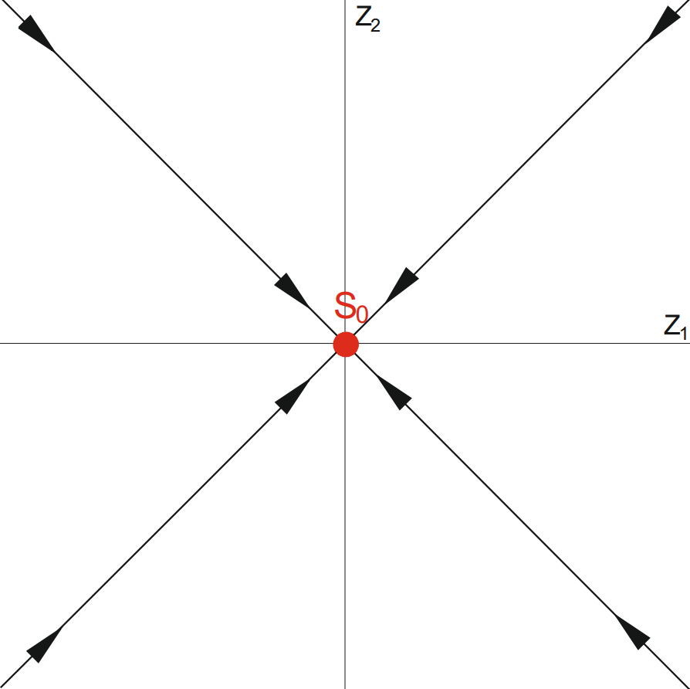
Фазовые перестройки динамической системы с импульсным воздействием
Ивановский Л.И., Самсонов С.О.
ЯрГУ им. П.Г. Демидова, 2015
Бифуркации в случае α=5.0, β=0.4
Фазовый портрет в случае α=5.0, β=0.4, d=0.056
d<0.019
0.019≤d<0.031
0.031≤d<0.059
0.059≤d<0.13
0.13≤d
Научный семинар «Методы суперкомпьютерного моделирования» 21 - 23 апреля 2015 г. Таруса

